Slide 1
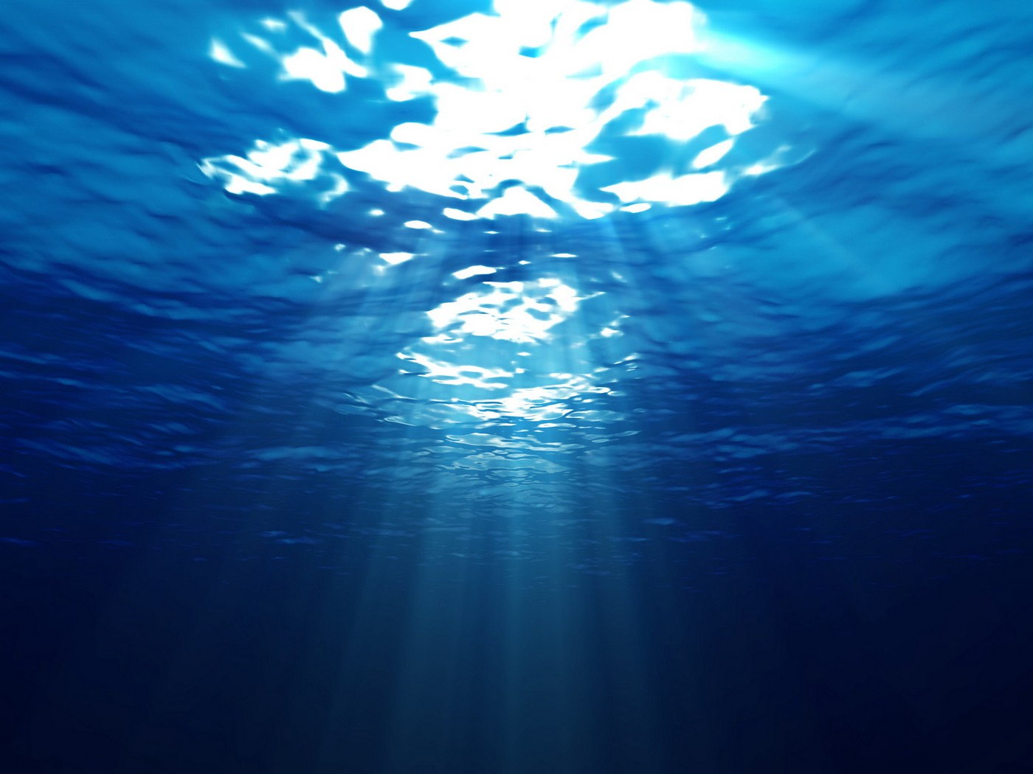
МБДОУ детский сад «Колокольчик»
филиал «Берёзка»
Кирсановский район
Тамбовская область
Волшебница вода
Выполнила: С. В. Шадрова, воспитатель первой категории

Slide 2
З А Г А Д К А
Я и тучка, и туман,
Я – река и океан.
Я летаю и бегу,
И стеклянной быть могу.

Slide 4
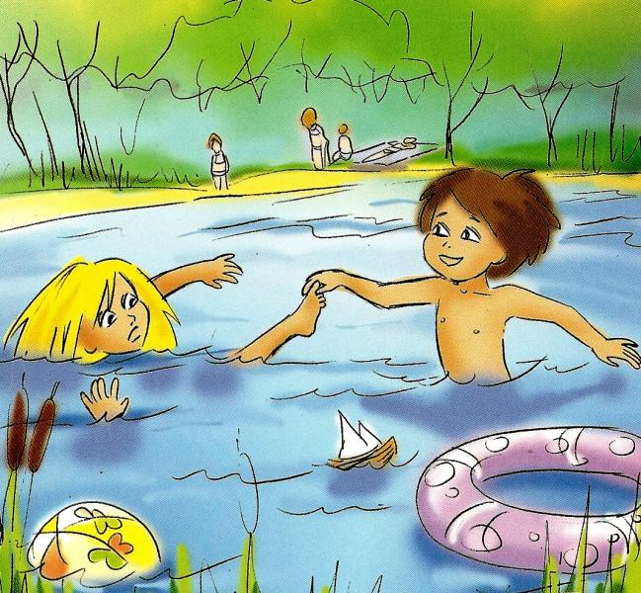
Чтобы купаться

Slide 5
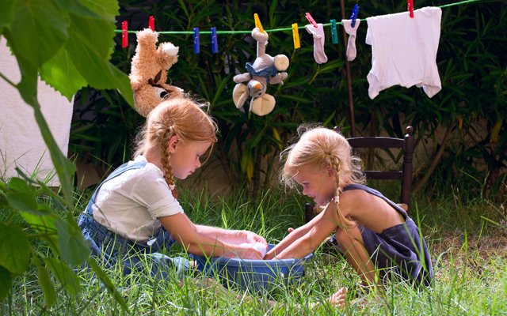
Чтобы стирать

Slide 6
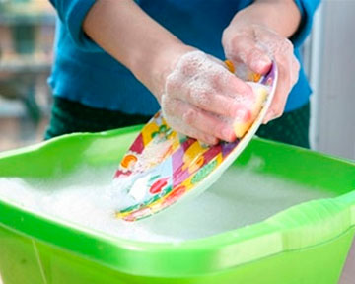
Мыть посуду

Slide 7
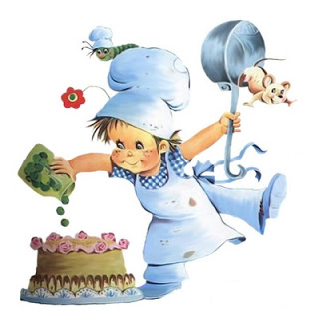
Готовить кушать

Slide 8
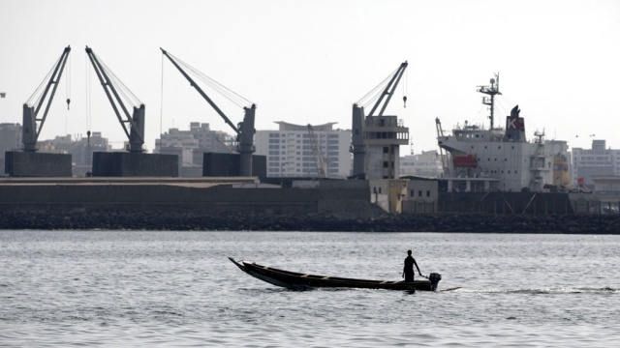
Плавать на лодке

Slide 9
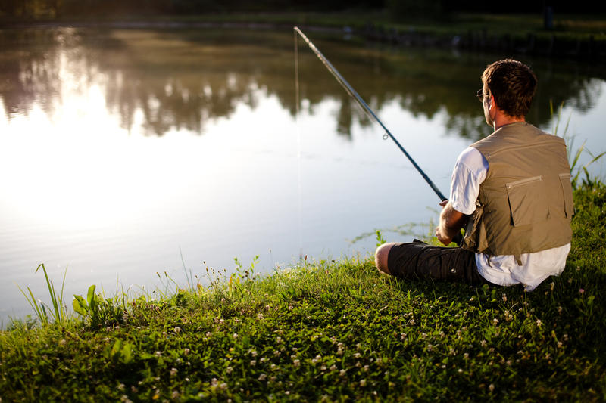
Ловить рыбу

Slide 10
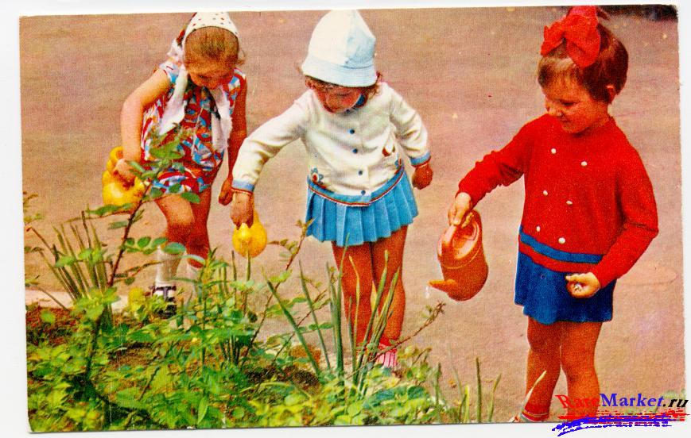
Поливать растения

Slide 11
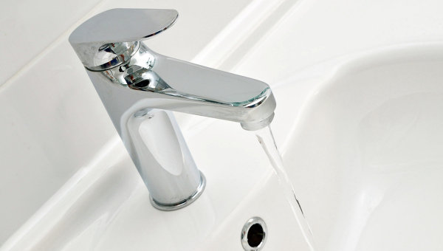
А что же ВОДА умеет делать?
Течь из крана

Slide 12
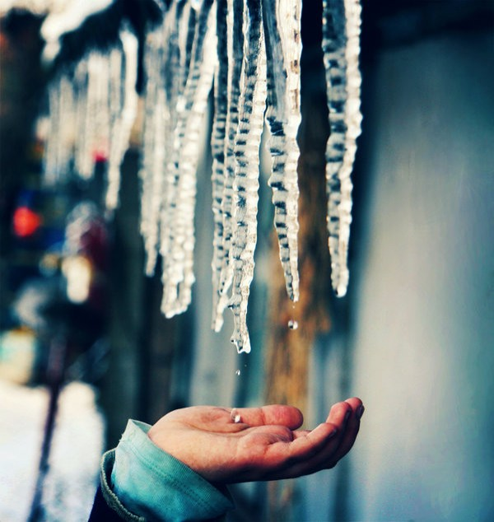
Капать

Slide 13
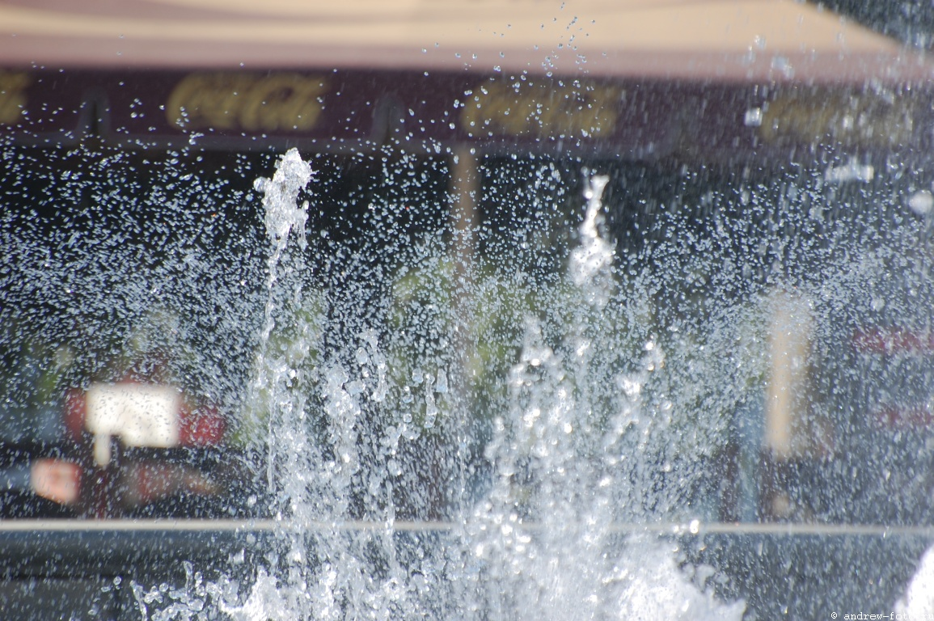
Брызгаться

Slide 14
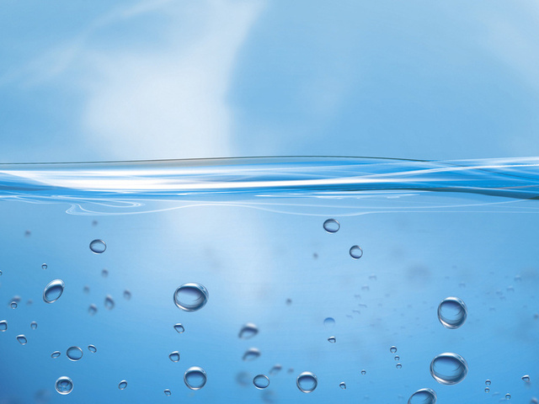
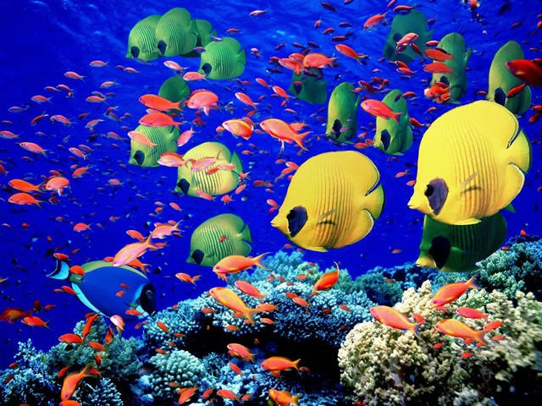
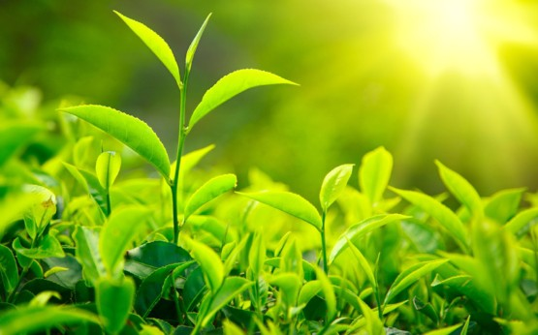
Без воды невозможно прожить:
Людям
Животным
Рыбам
Растениям

Slide 15
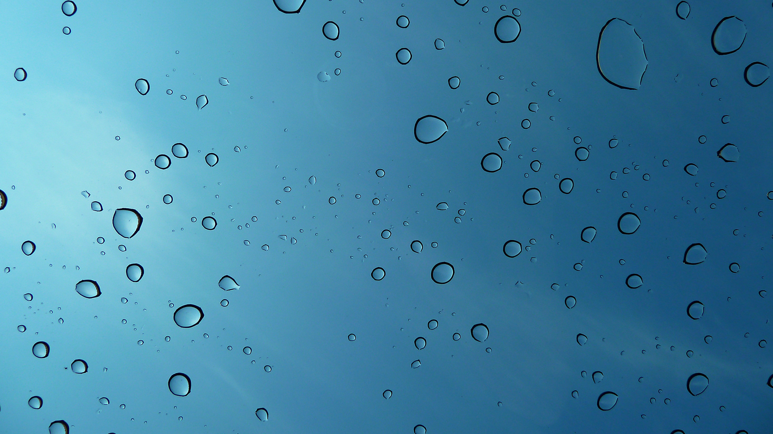
Человек! Запомни навсегда!
Символ жизни на Земле – вода!!!
Экономь её и береги!!!
Мы ведь на планете не одни.

